Slide 1

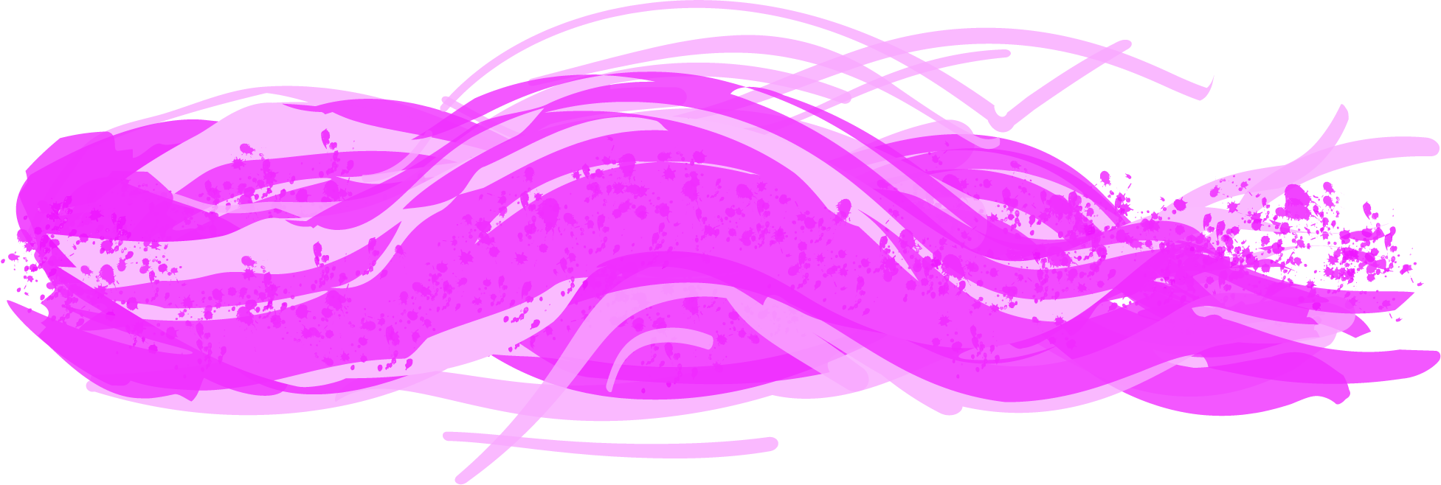
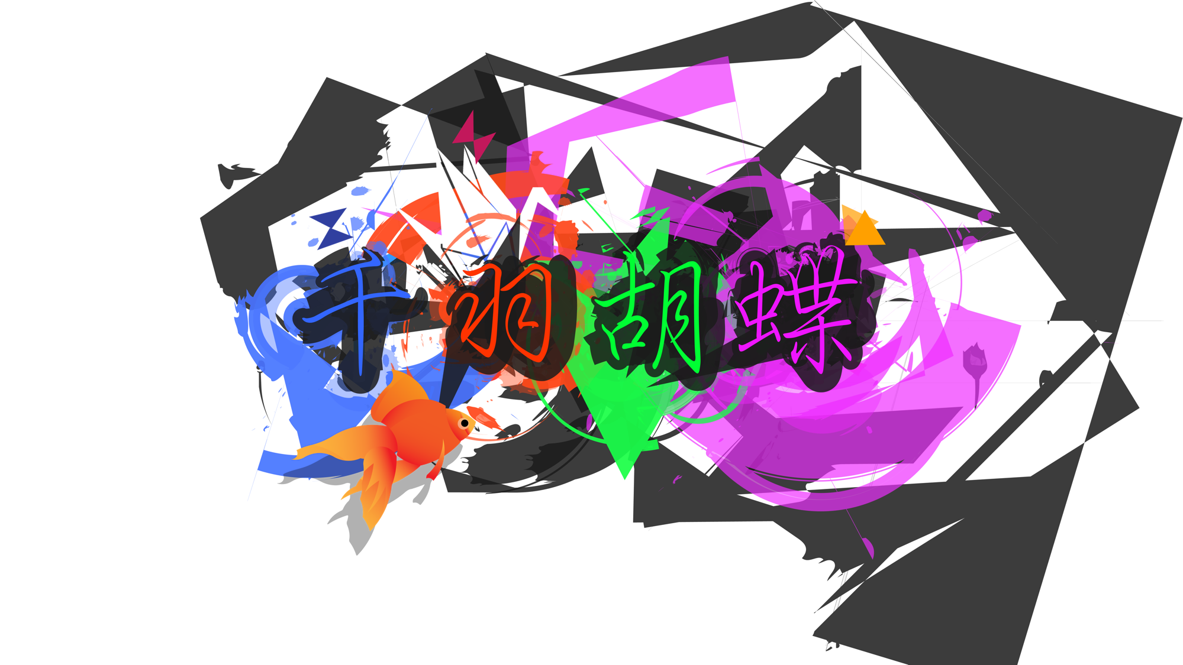
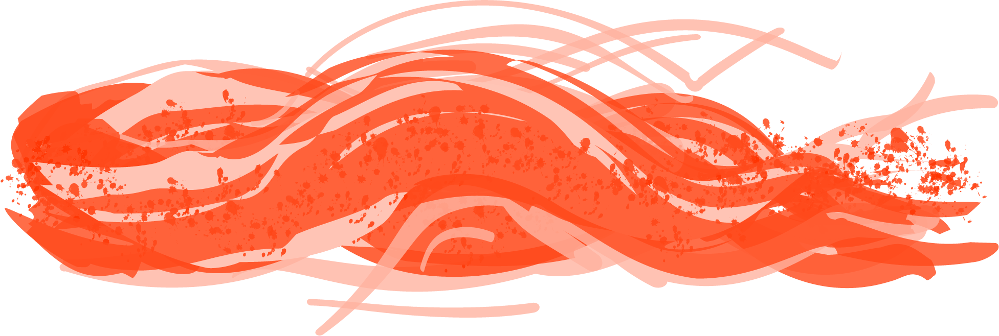
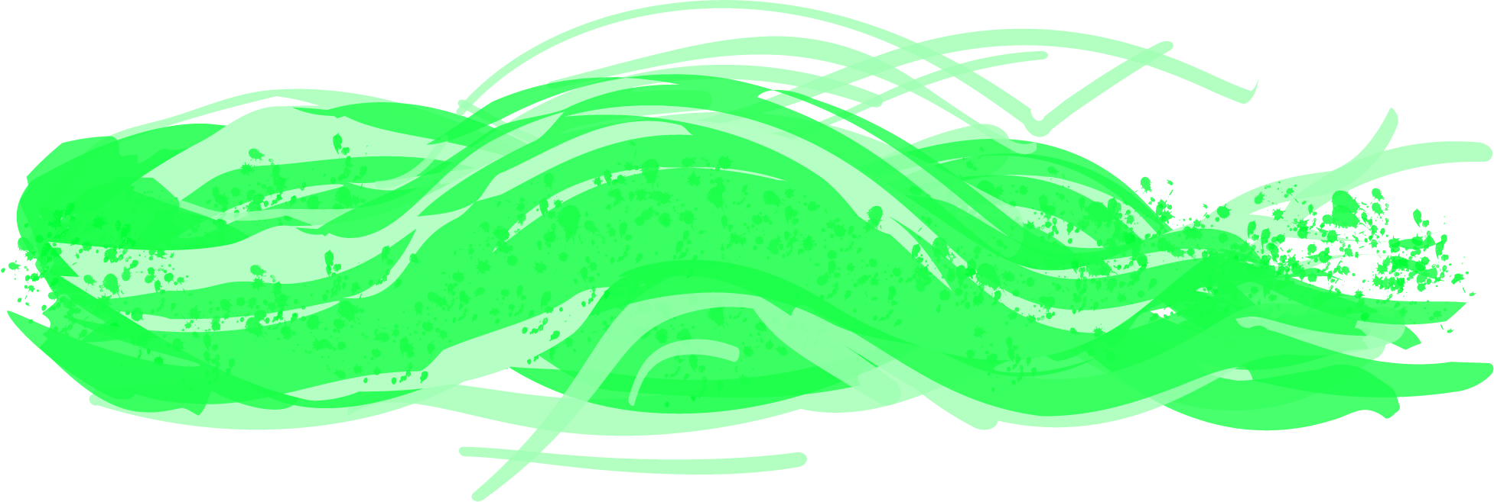
2018/08/31 津山高専 末田 貴一
ポリッドスクリーンを用いた インタラクティブアート

Slide 2
2018/08/31 津山高専
ポリッドスクリーンを用いた インタラクティブアート

Slide 3

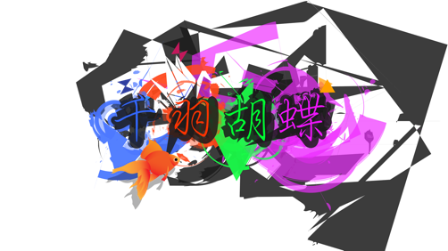
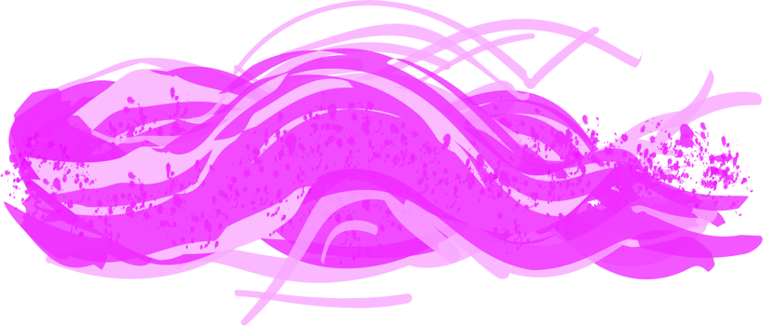


Agenda
なにを作ったのか
なんで作ったのか
どうやって作ったのか
おわりに

Slide 4
Agenda
なにを作ったのか
なんで作ったのか
どうやって作ったのか
おわりに

Slide 5



なにを作ったのか
×

Slide 6
なにを作ったのか
×
インタラクティブアート

Slide 7
なにを作ったのか
ポリッドスクリーン
×
インタラクティブアート

Slide 8
Agenda
なにを作ったのか
なんで作ったのか
どうやって作ったのか
おわりに

Slide 9



なんで作ったのか
従来のインタラクティブアートは
インタラクティブなのは
作品↔鑑賞者

Slide 10
なんで作ったのか
従来のインタラクティブアートは
インタラクティブなのは
作品↔鑑賞者
ポリッドスクリーンを用いることで

Slide 11
なんで作ったのか
従来のインタラクティブアートは
インタラクティブなのは
作品↔鑑賞者
ポリッドスクリーンを用いることで
今回のインタラクティブアートは
インタラクティブなのは
鑑賞者↔作品↔鑑賞者

Slide 12
なんで作ったのか
従来のインタラクティブアートは
インタラクティブなのは
作品↔鑑賞者
Update Interaction
ポリッドスクリーンを用いることで
今回のインタラクティブアートは
インタラクティブなのは
鑑賞者↔作品↔鑑賞者

Slide 13
Agenda
画像解析班
アイディア
設計
素材班
マージ&テスト
Unity開発班
なにを作ったのか
なんで作ったのか
どうやって作ったのか
おわりに

Slide 14


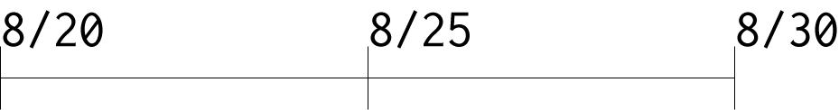
どうやって作ったのか
あっぷでーと いんたらくしょん？
画像解析班
アイディア
設計
素材班
マージ&テスト
Unity開発班

Slide 15
どうやって作ったのか
画像解析班
素材班
Unity開発班
あっぷでーと いんたらくしょん？
いんたらくてぃぶっぽいの 作ろうぜ
アイディア
設計
マージ→デモ

Slide 16
どうやって作ったのか
画像解析班
素材班
Unity開発班
あっぷでーと いんたらくしょん？
いんたらくてぃぶっぽいの 作ろうぜ
マージ→デモ
夏休みだし お祭りっぽい 和風なの
作ろうぜ

Slide 17
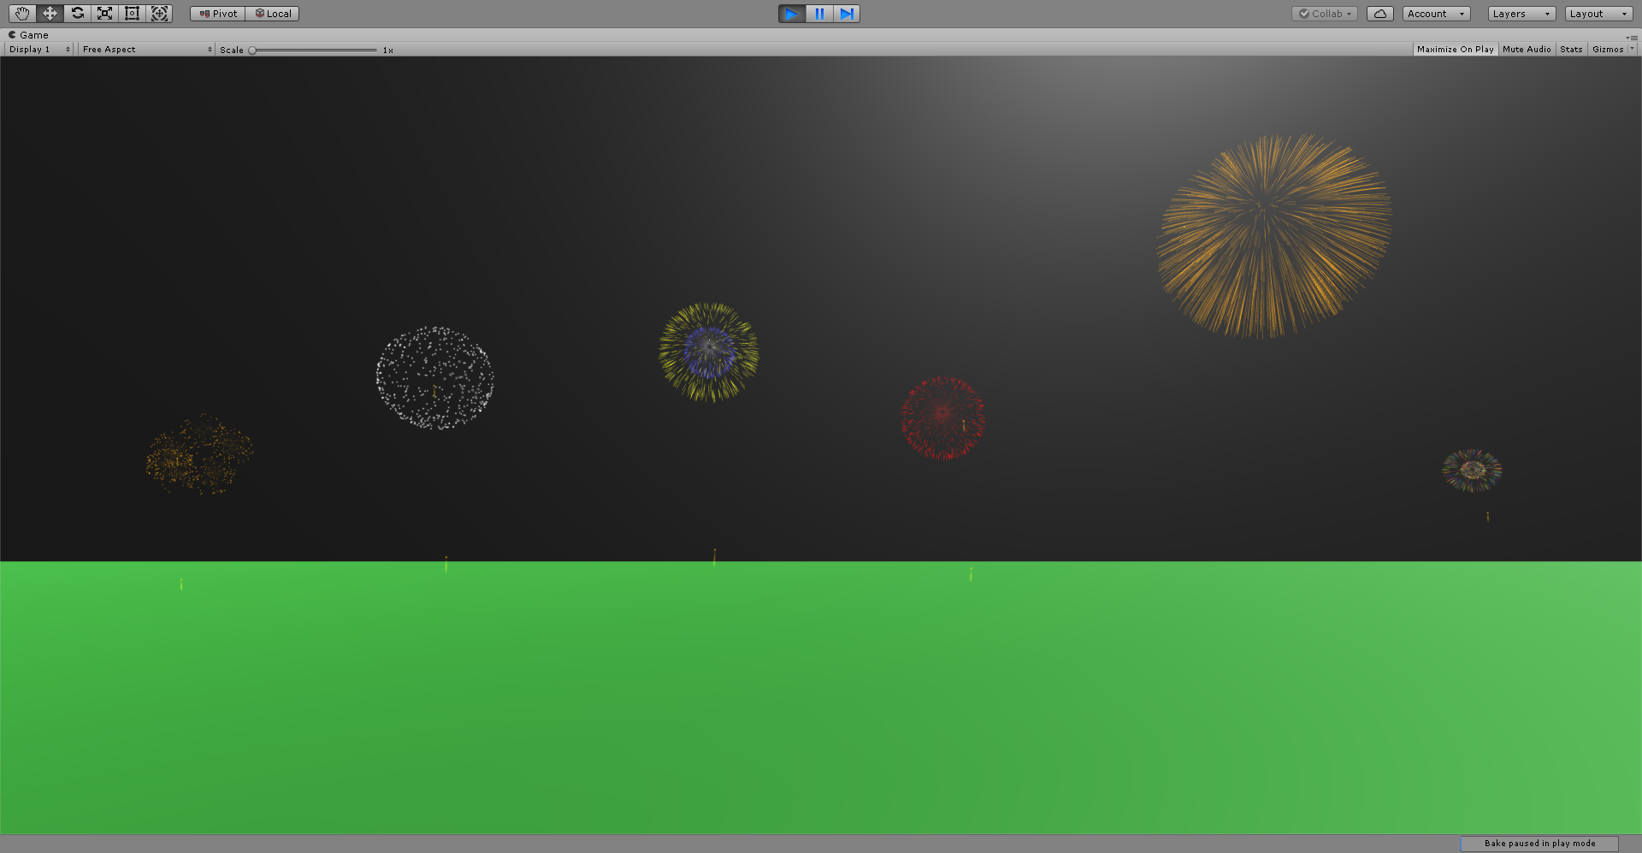




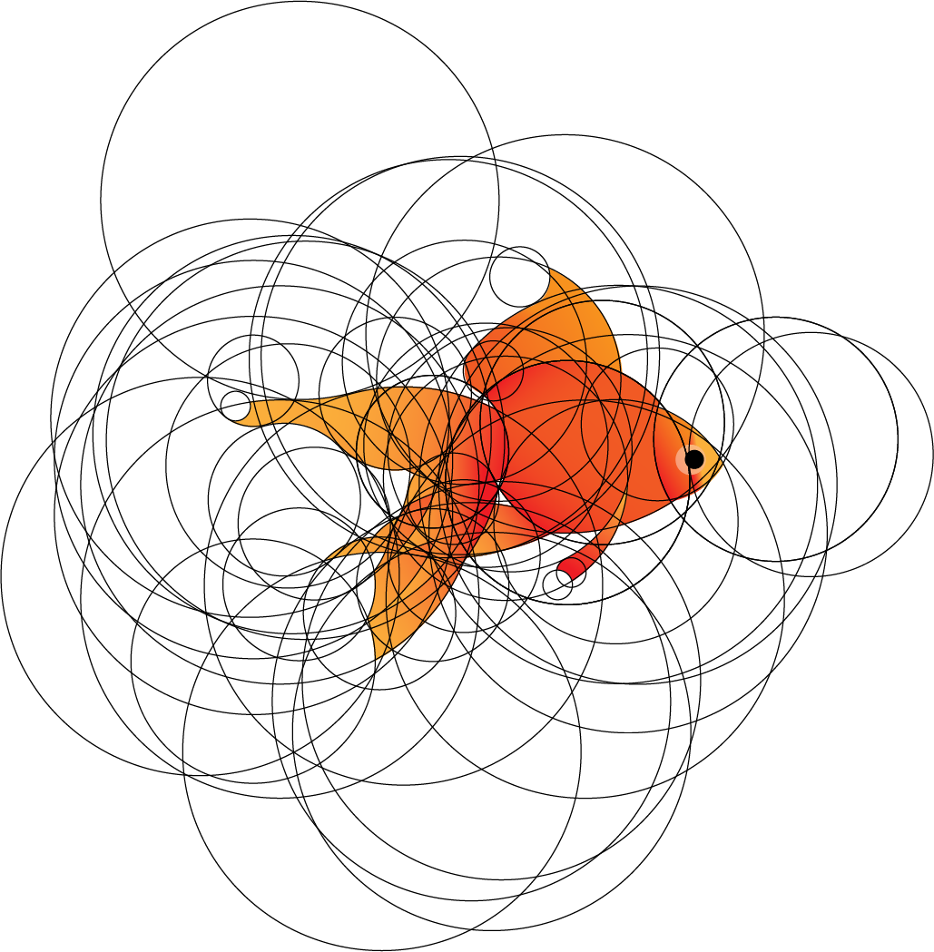
どうやって作ったのか
折鶴，金魚，蝶，花火
画像解析班
素材班
Unity開発班
夏休みだし お祭りっぽい 和風なの
作ろうぜ
あっぷでーと いんたらくしょん？
いんたらくてぃぶっぽいの 作ろうぜ
マージ→デモ

Slide 18

どうやって作ったのか
夏休みだし お祭りっぽい 和風なの
作ろうぜ
あっぷでーと いんたらくしょん？
画像解析班
いんたらくてぃぶっぽいの 作ろうぜ
素材班
Unity開発班
折鶴，金魚，蝶，花火
アイディア
設計
マージ→デモ

Slide 19



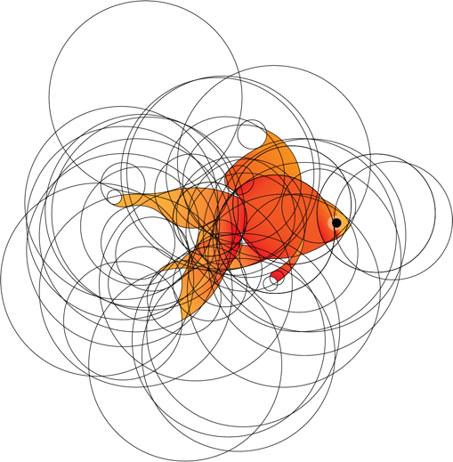

どうやって作ったのか
画像解析班
アイディア
設計
素材班
マージ&テスト
Unity開発班

Slide 20

どうやって作ったのか
画像解析班
アイディア
設計
素材班
マージ&テスト
Unity開発班

Slide 21
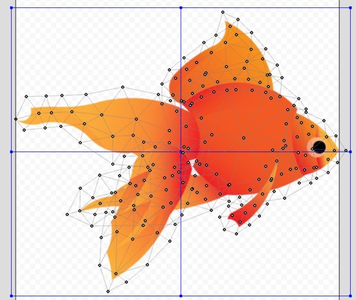
どうやって作ったのか
素材班
Adobe cc Illustrator で元絵作成
Live2d Cubism3 で動かす
Unity班が頑張る
素材班
Unity開発班
画像解析班
画像解析班
Webカメラ+Unity+Zxing
で 腕に貼り付けたQRコードを解析
アイディア
設計
マージ→デモ
Notes:
Zxing→ぜぶらクロッシング

Slide 22
どうやって作ったのか
画像解析班
Unity開発班
素材班
Adobe CC Illustrator で元絵作成
Live2d Cubism3 で動かす
Unity班が頑張る
画像解析班
Webカメラ+Unity+Zxing
で 腕に貼り付けたQRコードを解析
アイディア
設計
マージ→デモ
→
Unity開発班
画像解析班の進捗
+
素材班の進捗
+
インタラクティブ花火作成

Slide 23
どうやって作ったのか
Unity開発班
画像解析班
素材班
素材班
Adobe cc Illustrator で元絵作成
Live2d Cubism3 で動かす
Unity班が頑張る
Unity開発班
画像解析班の進捗
+
素材班の進捗
+
インタラクティブ花火作成
アイディア
設計
マージ→デモ

Slide 24

どうやって作ったのか
Unity開発班
画像解析班の進捗
+
素材班の進捗
+
インタラクティブ花火作成
画像解析班
アイディア
設計
素材班
マージ&テスト
Unity開発班

Slide 25
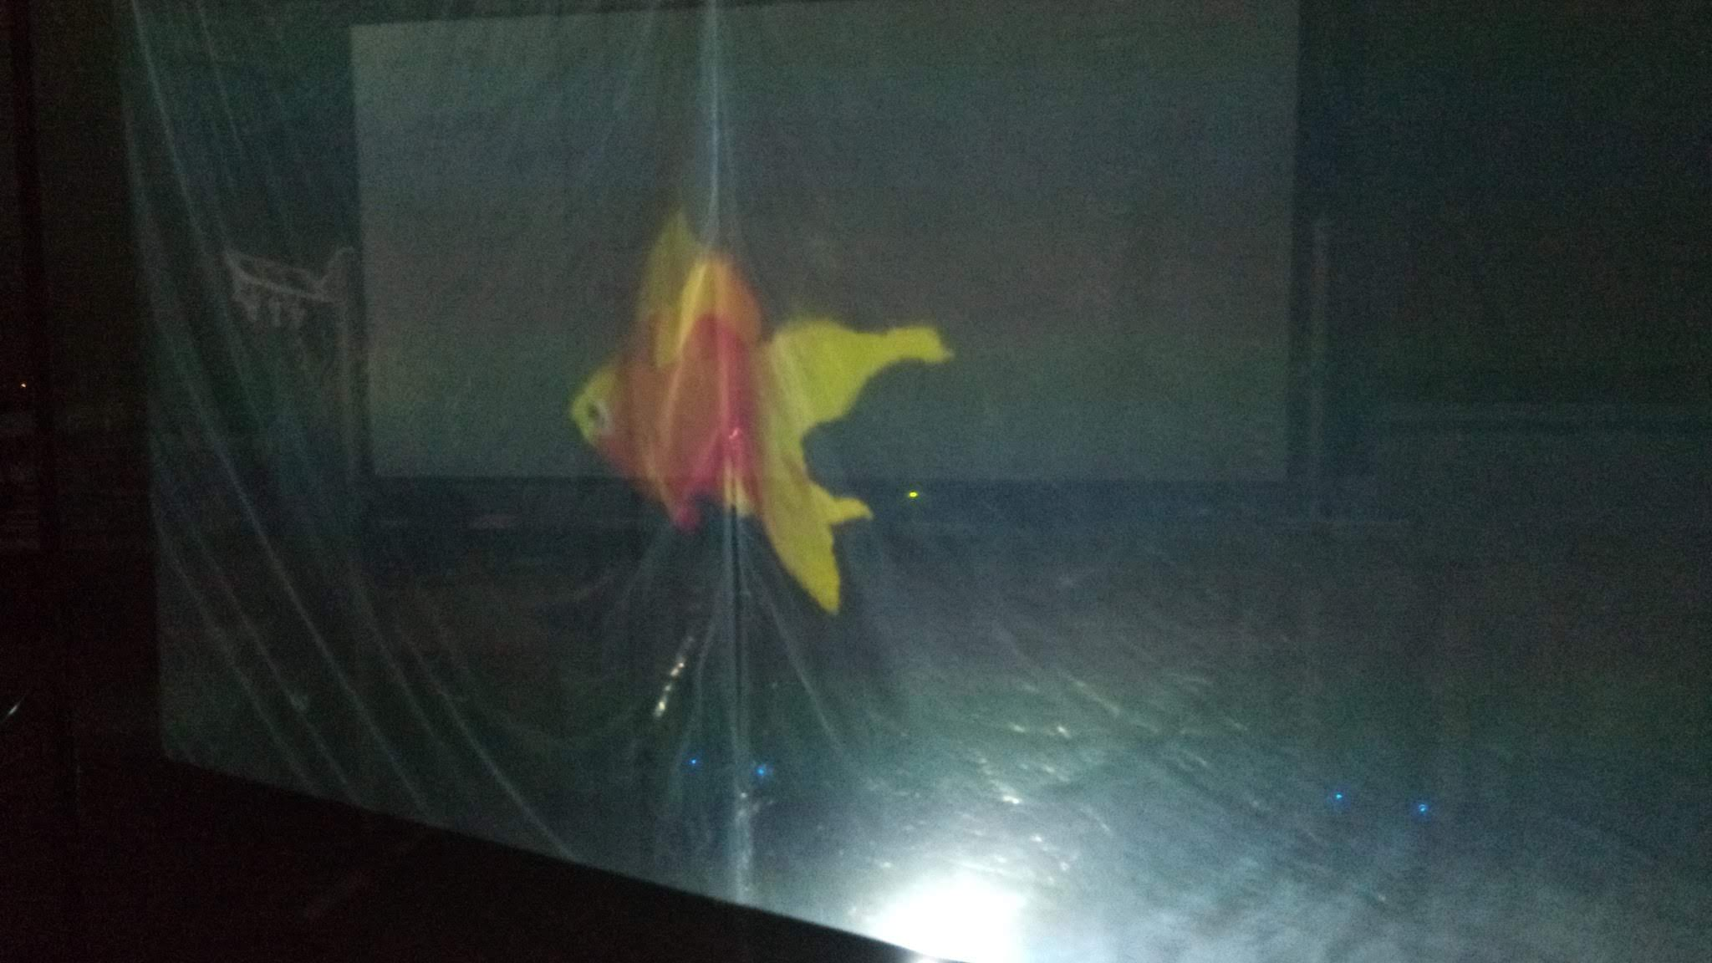

どうやって作ったのか
画像解析班
マージ
Unity班がマージ
GitHubを活用
テスト
素材班の単体テスト
アイディア
設計
素材班
マージ&テスト
Unity開発班

Slide 26
どうやって作ったのか
画像解析班
マージ
Unity班がマージ
GitHubを活用
テスト
素材班の単体テスト
アイディア
設計
素材班
Unity開発班

Slide 27

Agenda
PL:Miyake Tomoya
PM:Takami Suguru
Pr:Sueda Takahito
なにを作ったのか
なんで作ったのか
どうやって作ったのか
おわりに
PL:ProjectLeader
PM;ProjectManager
Pr:Presenter

Slide 28



おわりに メンバー紹介
Shinozima Genichi: Unity
Tomosue Toshimasa: Cubism3
Tanimoto Kaho: Cubism3
Miyake Tomoya: PL/Unity
Takami Suguru: PM/IP/Unity
Sueda Takahito: Cubism3/Unity/Presenter
UD:UnityDeveloper
CD:Cubism3Developer
Notes:
CD3年生
三宅：プロジェクトリーダーとUnity班
高見：プロジェクトマネージャーと画像解析そしてUnity
末田：スクラムマネージャと素材班そしてUnityと現在Presenterをしています

Slide 29
おわりに メンバー紹介
Shinozima Genichi: Unity
Tomosue Toshimasa: Cubism3
Tanimoto Kaho: Cubism3
Miyake Tomoya: PL/Unity
Takami Suguru: PM/IP/Unity
Sueda Takahito: Cubism3/Unity/Presenter
Notes:
一年生
篠島：Unity班としてがんばってくれて
友末とかほさんが素材班のいち員でした

Slide 30
今回のHackUで学んだこと
UD:Shinozima Genichi
CD:Tomosue Toshimasa
CD:Tanimoto Kaho
タスクマネジメント大事
リモートで作業するのはイケイケな できる人じゃないとむずかしい
実装手段の先入観を捨てる
イラレは凄い(小並)
Live2Dやべぇ
リーダブルコードとは…？
UD:UnityDeveloper
CD:Cubism3Developer
Notes:
タスクマネジメント：炎上に直結
リモートってかっこいいけどそこらの高専生がやってうまくいくものでもないなと思いました。
今回のUnityでの実装をはじめから3dで…と考えていたがゆえに最後2日間で炎上して2d実装に切り替える羽目に…

Slide 31
2018/08/31 津山高専 末田 貴一
UD:Shinozima Genichi
CD:Tomosue Toshimasa
CD:Tanimoto Kaho
ポリッドスクリーンを用いた インタラクティブアート
UD:UnityDeveloper
CD:Cubism3Developer

Slide 32

Thank Ü

